Slide 1
室蘭LDの会
設立25周年記念講演会
「見えるものと見えないものを繋ぐ」
「本来の日本人に立ち返り、世界平和を目指す」
令和６年８月１０日（土）
ZOOM配信
十勝むつみのクリニック（帯広）
精神科・心療内科 長沼 睦雄
1

Slide 2
・道立緑ヶ丘病院にて初期研修から精神科の勉強を始めて９年が経過し、一通り精神科疾患が診れるようになった６０歳の節目に、「HSP/HSCを専門に診るクリニック」を帯広市に開院した。
・卒業時点で「精神科だけは避けたい」と思っていた私であったが、やはり「薬漬けの精神科診療」にはなじめず、カウンセリングや心理治療を重視した、ひとり１５分～３０分枠の診察時間の診療にした。
・精神というわけの「わからない世界」への反発からか、脳外科・神経内科という器質的で論理的な医学に飛びついたが、やがて「ミクロな世界」を探求したくなり、大学院にてシナプス膜の物理化学的分析や電子顕微鏡観察などを学んだ。

Slide 3
・障害の子どもを授かったことを契機に研究の道を諦めて、療育センターにて児童精神科を専門にしたが、途中から大人の発達障害も並行して診ることになり、各種の心理検査も自ら行い感覚統合療法や身体心理療法を学んだ。
・療育センターで１４年が過ぎたころ「専門医の資格がない」との指摘からそこを追い出され、同じ道立の緑ヶ丘病院に移って、精神科診療に専念し、並行して各種の心理治療を学んだ。
・そこで９年が過ぎたころに「精神科医療に限界を感じて」クリニックを開業し、HSP/HSCの診療で不思議な子どもや大人たちに出会うようになり、各種の過敏性についてや食事・栄養の大切さを学んだ。

Slide 4
・母親の影響で小さい頃から信仰の世界には慣れていたものの、科学的な世界に進んだために縁がなかったが、障害の子を授かったことが契機になり、不思議な縁で母親と同じ「真言密教の世界」を学んだ。
・こうして「脳と心と体と食と魂の領域」を、意図せず次々と学んでいるうちに、「量子物理学の理論」で「スピリチュアルな世界」を説明できる時代が到来し、「見える世界と見えない世界の関係」が明確になった。
・子宮頸癌ワクチンの副作用で起きる不思議な諸症状を当初は精神症状だと思いこんでいたが、それらが脳の炎症による機能障害で説明できることがわかり、多くの精神疾患や神経疾患が「脳の慢性炎症によるエネルギー不足」が原因であることが明確になった。

Slide 5
・コロナワクチン後遺症でも似たような不思議な諸症状や各種過敏性やシェディング現象が出現するが、「これらを果たして物理学的な側面だけから説明できるだろうか」という疑問がわいた。
・クリニックを開業する前に、日本の古代文字で現わされる「カタカムナの世界」を知り、言霊の力を試してはいたが、最近になって「高次元の力による遠隔治療」が自分でできるようになり、従来は対処が難しかった「家族も連れて来れないような引きこもりの患者」を遠隔治療で動かせるようになった。
・「見える世界」には「見えない世界」が作用していることを理解はしていたが、私のような霊感のない頭でっかち人間であっても、「世界を感じる意識を変える」ことで超高次元の力を使えることに気が付いた。

Slide 6
・「脳と心と体と食と魂」という「目に見える世界」は、「波動」と呼ばれる目に見えない「生命エネルギー」で結びついていることがようやく腑に落ち、病気や症状の裏側にある「因縁やカルマや憑依」が霊能者たちの協力も得て、診療のなかで観えるようになった。
・西洋の科学的医療は「急性期の器質的疾患」には有効であっても、はっきりした原因もわからず診断基準にも満たない「慢性機能性疾患」には無力である。
・世界には、日本人にはあまり知られていない「古代医学、インド医学、中国医学、ロシア医学」など非科学的と思われている医学が数多く存在しているが、それらと現代の科学が結びついた「新たな医学」が登場してきている。

Slide 7
・これまで「スピリチュアル」は、「感覚的な世界」「目には見えない世界」、「論理的に証明することができない世界」「非科学的な世界」と思われてきた。
・科学技術の基になっている原理は、すべてにおいて「スピリチュアルな科学」であり、美しい規則性や法則がある。
・それらは特定の何かや誰か当てはまるのではなく、いつも何にでも誰にでも働いている。
・これからの医学に求められるのは、「見える科学」と「見えない科学」を結び付けて、両者を分離・排除し合うのではなく、統合・調和させて、「対症療法」と「根本療法」を合わせて行う「新たな医療」である。

Slide 8
「本来の日本人に立ち返り、世界平和を目指す」
・これまでスピリチュアルなことは、「霊的な世界」「目には見えない世界」「感覚的な世界」「論理的に証明することができない世界」と思われてきた。
・科学技術の基になっている基本原理は、すべてにおいて「スピリチュアルな科学」であり、美しい規則性や法則があり、誰にもどんな時にも働いている。
・スピリチュアルな世界では、「起きることはすべて完璧で、自分にとっての必然」「すべてに意味があり、苦しみや悲しみに大きな意味がある」と理解する「この世に対する信頼」が前提となる。

Slide 9
・西洋占星術では、西暦0～2000年までを魚座の時代と言い、それからは「水瓶座の時代」が始まった。
・2020年12月22日に水瓶座で木星と土星が重なる現象があり、「風の時代」が始まった。
・「個人が組織に忠誠を尽くす」「寄らば大樹の陰」は魚座時代の特徴だったが、水瓶座時代には、「個人の力や独自性を社会に活かす」能動性が求められ、これまでに様な受動的な生き方はできなる時代が来ている。
・今まで「何だかいつも苦しい」「何となく皆に合わせて生きてきた」と感じてきた方も、ようやく自由が得られ「本当の自分を生きる」時が来ている。

Slide 10
・人は遺伝情報のみによってその精神や魂が決められているのではない。
・周囲の環境によって、より多くの影響を受け、周囲の環境との関係性によって自分を確立させ自立していく。
・与えられた情報を鵜のみにするのではなく、裏側にある真実や事実を見極めたうえで、「自分の意見を持つこと」
・自分らしい生き方を求めて「生活や人生を見直すこと」が大切になる。

Slide 11
・本質からの分離や分化が進めば必ず２元性が生じ、ある特定のものを「善」「表」「光」とすれば、反対側に「悪」「裏」「闇」という概念が生じる。
・西洋文化では、何かを「善」とすることによって、それ以外を「悪」としてしまうような傾向があり、「悪」と判断されたものに対しては、「どんな攻撃をしてもよい」というような傾向がある。
・特定の組織や物事に対して、「すべてが悪である」と認識してしまうと、交渉や調停の可能性が狭まってしまう。
・本来の日本人の精神には、意見が違っても、それぞれの背景にある事情などをくみ取り、「同じ人間だもの」と受け入れようとする精神性が受け継がれている。

Slide 12
・ 今の日本人が持っている「過剰なまでのサービス精神」「相手のニーズに応えることを優先しようとする性質」は、祖先から受け継いだ遺伝子や魂があるためである。
・本来の日本人には「宇宙的な視野」が備わっているはずであり、「日本の」という狭い枠を捨てて、「人類・地球・宇宙の」という広い枠に置き替えることが必要である。
・私たちは、分離・対立している人や事を、「違いを認め合いながら同居する（「統合」）させる」ために、いったい何か必要なのかを理解する必要がある。
・そのためには、２元論に捉われず、まったく新しい「第３の視点」を持って、物事の本質を見つけなければならない。

Slide 13
・日本人には、「八百万（やおよろず）の神」「人の数だけ真実が存在する」「あらゆるものに霊魂がある」という独特の「信仰」があり、私たちには「神々と同じ霊魂が流れ、霊魂を宿す身体を受け継いでいる」と遺伝子に刷り込まれている。
・どんなことが起きても、それは「与えられたもの」であり、「ありのままに」受け取って、「すべての存在を認め尊重する」ことが日本人の霊魂にはある。
・起きることを否定して争うよりは、自分を振り返り、自分の内面を磨くことを先祖である神々は教えている。「祈ること」「見返ること」いう知恵を与えられている。
・「慈悲の心」や「魂の向上」を掲げて、すべてを受け入れ、すべての生き物が互いを慈しみ、互いを尊敬し合える未来の地球を創造していこう。

Slide 14
二元論で語れない世界の真実
ある次元で起きたことは、その次元では解決できない
その次元を超えた視点から観ないと真実はわからない
「見える世界（物質）」と「見えない世界（エネルギー）」が同時に（常に入れ替わりながら）存在している
闇には「物質」「想念」「霊魂」の3つのレベルがある
「トーラス的構造の閉じた世界」が消滅と生成を繰り返す 「カタカムナ的世界」
世界は、「超ミクロの世界」から「超マクロの世界」まで 相似しているホログラフィー的な世界
２

Slide 15
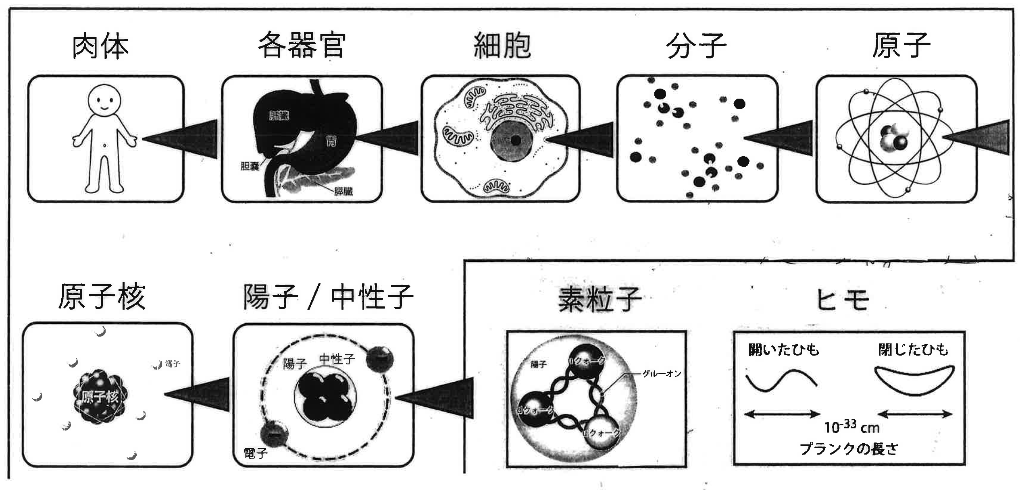
「目に見える世界」と「目に見えない世界」が重なっている
古典物理学の世界 「物質、もの」
＜目に見える世界＞
量子物理学の世界 「波動、エネルギー」
＜目に見えない世界＞
３

Slide 16

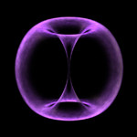

宇宙の原理 （表裏循環）
太極図
メビウスの輪
トーラス構造
４

Slide 17
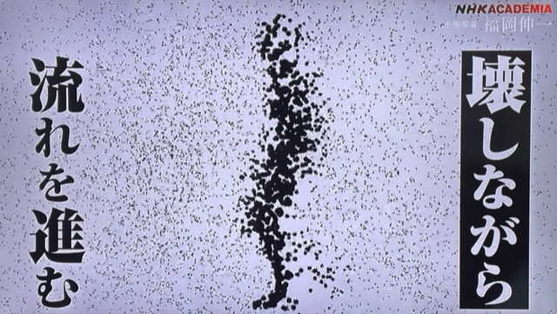
動的平衡
５

Slide 18
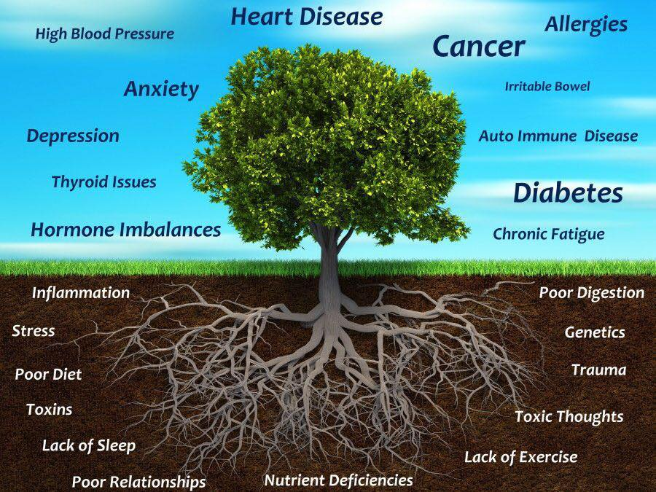
nuwave wellness center “Tree of Life”
６
https://nuwavewellness.com/wp-content/uploads/2021/10/FM-Tree.jpg

Slide 19
「これは言ってもいい」
建前（表心）＝常識・世間
二元論
顕在意識の世界
本音（裏心）＝思い込み
「これだけは言えない」
モンスター
潜在意識の世界
「これは言いたい」
本心（真心）＝無・空・自然
真心
無意識の世界
一元論
７
天外伺朗「問題解決のための瞑想法」（マキノ出版）より

Slide 20
先天的に「自分」を認識できない人 （久野善史）
・私たちは善を尊び、悪を憎むことが正しいことだと思っているが、それは本当なのだろうか
・心の片寄りを是正するためには「悪」が必要な存在である
・心に片寄りがあるから心に「悪」が生じる
・心に片寄りがなければ心に「悪」は生じない
・心の片寄りが問題である
・「悪」は心の片寄りを是正するために働く
・「悪」を間違ったものとしてとらえたところに誤りがある
・心の片寄りを是正するためには「悪」が必要になる
８

Slide 21
（心の傷の怒り）
自分への攻撃
他人への攻撃
暴力暴言
自己正当化
他者支配
敵対心
自己犠牲
自己否定
被害意識
自傷行為
マイナス感情
愛されない 無視される
責められる 罪悪感を持つ
排除される 無力感を持つ
気持ちが通じない 自責感
価値をおかれない 否定
大切にされない
「それじゃダメ」
モンスター
「ちがうよね」
抑鬱
抑圧
解離
不安
依存嗜癖
仕事中毒
他者支配
強迫症状
ジャッジする
離脱（抑圧）状態
逃避（回避）状態
９

Slide 22
（心の傷の癒し）
マイナス感情
赦す
受け入れる
認める
ゆるす
みとめる
うけいれる
理解する
りかいする
「しかたない」
静かに受けとる
「そうなんだ」
「人間だもの」
愛されない 自責感
責められる 罪悪感
排除される 無力感
気持ちが通じない
価値をおかれない
大切にされない
「なるほど」
「それでいい」
ミニ・モンスター
「ありがとう」
「あいしてます」
「いいんだよ」
「かんながら
たまちはえませ」
ジャッジしない
「とほかめえみため」
謙虚
委ねる
手放す
任せる
へりくだる
真我
てばなす
まかせる
１０
ゆだねる

Slide 23
心（意識）のしくみと癒し （越智啓子）
自分を変えない
自分を変えよう
顕在意識
感情を表現する
表現されなかった感情のブロック
プラスの思い込み
自分が大好き
モンスター
マイナスの思い込み
潜在意識
「それでいい」
自分が大嫌い
「ある！」
「それじゃダメ」
「ない！」
無意識
内なる光＆創造性
解放＝癒し
（赦す）
内なる宇宙～外なる宇宙
（「本当の自分・光・魂」）
１１

Slide 24
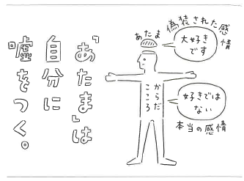
からだとこころの健康学（稲葉敏郎）NHK出版
イメージ・空想
直感・霊感・予感
良悪・正邪・損得
好き嫌い
快・不快
なんとなく
１３

Slide 25
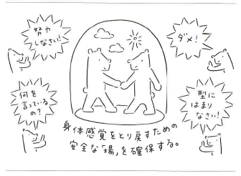
本来の自分を取り戻すには
ひとしきり・ひとりで
周囲を・シャットアウト
からだとこころの健康学（稲葉敏郎）NHK出版
１４

Slide 26
「心に聞きながら」生活すると、「いつも真ん中」でいられる
躁鬱は、「認められたい」と「褒められたい」と「役に立ちたい」
「自分がない（他人軸）」
「自分がある（自分軸）」
淋しさ
嬉しさ
躁鬱は、「頑張りすぎ」と「我慢しすぎ」と「自己否定しすぎ」
１５

Slide 27
信念が強く更新される
信念に基づいて予測した信号と感覚信号を比較し
両者の違い（誤差）に応じて信念を更新する仕組み
信念の更新がされない
中枢（信念）
中枢（信念）
感覚増強
予測誤差信号
予測誤差信号
感覚減衰
低い精度
予測信号
高い精度
予測信号
ー
脳の大統一理論・自由エネルギー原理
（乾敏郎・阪口豊）岩波科学Lib２９９
ー
＋
＋
高い精度
感覚信号
低い精度
感覚信号
感覚器
感覚器
信念の更新が頻繁に起こり感覚信号の精度が高くなる
信念の修正が起こらず
感覚信号は無視される
自閉症モデル
統合失調症モデル
１６

Slide 28
中枢（信念）
中枢（信念）
予測誤差信号
運動と知覚の
循環的因果性
予測信号
予測信号
ー
知覚
ー
予測誤差信号
＋
＋
感覚信号
運動
感覚信号
感覚器
脳の大統一理論
自由エネルギー原理
（乾敏郎・阪口豊）
岩波科学Lib２９９
感覚器
運動系
予測誤差が小さくなるように
信念を書き換える
予測信号に合致する感覚信号を観測しようとする
感覚（無意識的推論）
運動（能動的推論）
１７

Slide 29
１８

Slide 30
逆境的小児期体験（ACE)がもたらすもの
  さまざまな子ども時代の逆境と、成人後の身体疾患および精神障害の発症には、明らかに科学的な因果関係がある
  ネガティブな経験が長く続くと、子どもの脳の構造が変化する
  ストレスホルモンの分泌をコントロールする遺伝子発現が変化し、炎症性ストレスの過剰反応を引き起こして、成人後に病気にかかりやすくなる
１９

Slide 31
子どものころに慢性的なストレスを受けると
小児期や思春期に「視床下部ｰ脳下垂体ｰ副腎軸」に 負荷がかかりすぎると、長期にわたる副作用が表れる
ストレけた時点での影響だけでなく、子どものころに慢性的なストレスを受けると、その後の人生におけるストレス反応が生物学的に再プログラミングされてしまう
その結果、30歳、40歳、50歳……となるにつれ、内分泌腺や免疫の機能から「体や細胞を攻撃するストレスホルモン」がいつ量産されてもおかしくない状態となる
ストレスの制御システムが損傷を受けると、私たちはストレスに過剰に反応し、過敏な状態から自然に元に戻る力が低下し、つねに反応していることになる
２０

Slide 32
「脳のなかの天使と刺客」
心の健康を支配する免疫細胞
ドナ・ジャクソソ・ナカザワ著
白揚社（２０２２年）
発達障害・うつ病・不安障害・認知症などは、「ミクログリアの過活動」が原因だった
脳を守り、破壊もするミクログリア細胞の働きを制御すれば、 精神疾患の予防が可能になる
「脳の免疫」の発見がもたらす医療革命
２１

Slide 33
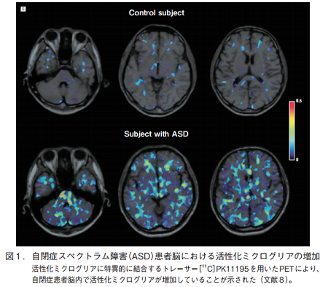
定型発達者
ASD患者
活性化ミクログリアに特異的に結合するトレーサーを用いたPET検査にて
自閉症スペクトラム障害患者脳における活性化ミクログリアの増加が証明された
Suzuki、 K. et al. : JAMA Psychiatry、 70、 49 （2013）
２２

Slide 34
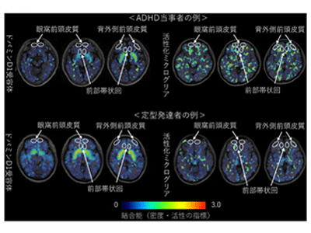
ADHDのドパミンD1受容体と活性化ミクログリア
国立精神・神経医療研究センター 神経研究所 佐栁 友規
ADHD患者
定型発達者
２３

Slide 35
ありふれていながら複雑で、原因もひとつではなく、特定しにくい多くの要因が関わっている
２型糖尿病、痛風、高血圧、認知症のような心血管疾患
関節炎のような自己免疫性炎症性疾患
うつ病、注意欠陥障害、自閉症のような神経障害
逆流性食道炎、十二指腸潰瘍、炎症性腸疾患などの消化器疾患
骨粗鬆症のような骨量の減少
閉塞性肺疾患や喘息
慢性疲労症候群や線維筋痛症による筋肉痛や筋力低下
腎臓や肝臓の病気 黄斑変性や網膜症のような視覚障害
がんなどの悪性腫瘍
２４

Slide 36
｢機能性医学」とは（日本機能性医学研究所）
機能性医学(Functional Medicine)は、1990年にアメリカのジェフリー・ブランド(Jeffrey Bland)博士によって提唱された「最先端科学と医学を融合した、生活習慣病や慢性病の治療法」 翌年には機能性医学会が設立され、その後、多くの学者に支持、研究されてきた
「機能性医学の定義」（機能性医学の教科書より）
機能性医学とは、発症メカニズムが複雑である慢性疾患に対して、対症療法に終始するのではなく、発症原因に着目しながら、その予防と根本治療を目指す、個体差を考慮した医学である
２５

Slide 37
「慢性機能性疾患」の４つの特徴（J・Ｓ・ブランド）
① 不調がひとりでに治ることはない
慢性の不調は、風邪のように自己限定性で、一定の経過をたどって消えていくわけではない
② 不調が時とともに悪化する
不調を和らげることはできても消し去ることはできない
二度と健康を取り戻せず、ぶり返す症状への対処が永遠に続く
③ これと指摘できるような単一の原因がない
いくつかの要因または原因物質が関わっている
④ 症状が複雑なパターンを示す傾向がある
患者の訴える症状は千差万別で、病気の徴候もさまざま
２６

Slide 38
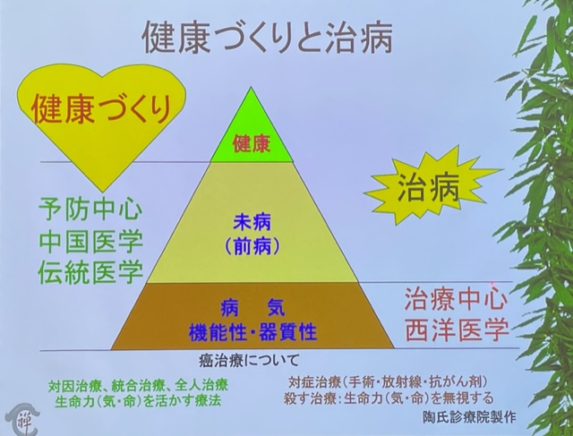
２７

Slide 39
第73回（R３）日本自律神経学会シンポジウム
日常生活の中の環境過敏症：疫学、症候、病態
視床下部性ストレス不耐・疲労症候群としての
「環境ストレス過敏症 (環境ストレス不耐症)」
黒岩義之、平井利明、水越厚史、中里直美、鈴木高弘、横田俊平、北條祥子
「環境ストレス過敏症」「環境ストレス不耐症」「視床下部性ストレス不耐・疲労症候群」「脳脊髄液漏出症」「筋痛性脳脊髄炎／慢性疲労症候群」 (自律神経 59巻１号 2022年)
２８

Slide 40
内臓器官
ストレス中枢（脳室周囲器官）
自律神経
脳室周囲器官
内部環境ストレス
（身体・内臓・血液など）
内分泌器官
ホルモン
外部環境ストレス
（物理化学的・心理社会的）
（感染・炎症・免疫・凝固系）
内免疫官
免疫細胞
運動器官
自律神経の科学（BLUE BACKS）講談社 2023
体性神経系
２９

Slide 41
ストレスが筋痛性脳脊髄炎を起こすしくみ（仮説）
慢性過剰なストレス状態
脳内
活性化
ミクログリア
脳内
ミクログリア
アドレナリン・ノルアドレナリン・コルチゾル・炎症性サイトカイン
などが血液脳関門を破って血液から脳内に入る
興奮性
神経細胞
安定性
神経細胞
神経細胞
過敏・鈍磨
炎症性サイトカイン
活性酸素の放出
視床下部・松果体・脈絡叢（第３・４脳室）・終後野は血液脳関門がない場所であり、炎症性物質が血液から脳内に入りやすい
感覚情報
誤認・誤作動
過剰反応
過敏症状
慢性疲労
慢性疼痛
３０

Slide 42
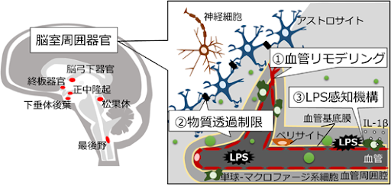
脳血液関門がない部位
（脳の窓）
ストレス中枢
睡眠中枢
内臓中枢
神経化学 Vol. 59 - No. 2 Bulletin of Japanese Society for Neurochemistry 59(2): 52-58 (2020)
３１

Slide 43
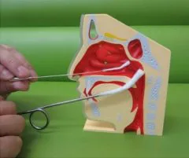
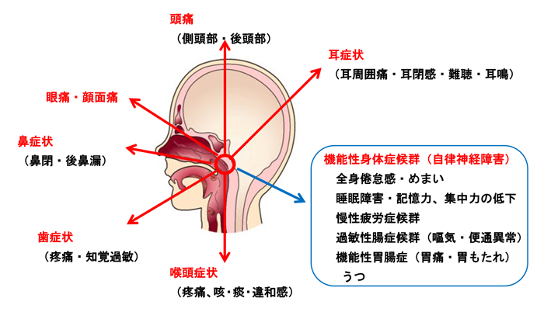
慢性上咽頭炎のBスポット療法
病巣疾患
「病巣炎症」によって引き起こされた
二次的な自己免疫性炎症性疾患
３２

Slide 44
筋痛性脳脊髄炎（ME)／慢性疲労症候群（CFS)
診断がつかない
線維筋痛症
疼痛
不眠
疲労
化学物質
電磁波
過敏症
過敏性
腸症候群
脳霧
慢性炎症
頭痛
眩暈
過敏
不安障害気分障害
起立性
調節障害
検査にて異常が出ない
３３

Slide 45
筋痛性脳脊髄炎（ME)／慢性疲労症候群（CFS)
ミトコンドリア機能障害
内分泌障害
自己
抗体
持続
感染
神経障害
代謝障害
遺伝素因
慢性炎症
サイトカイン
ストーム
循環障害
細胞障害
エネルギー産生不足
３４

Slide 46
過敏症を呈する疾患
脳と体の慢性炎症が原因
過敏
慢性疲労症候群
疼痛
疲労
化学物質過敏症
脳脊髄液漏出症
電磁波過敏症
通常感覚
感覚過敏症
多動症
身体感覚
超感覚
気分変動
神経発達症
発達性トラウマ症
自閉症
学習症
意識変動
対人変動
線維筋痛症
３５

Slide 47
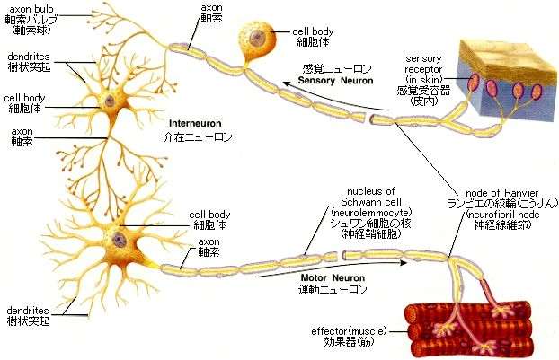
Denervation Supersensitivity (除神経性過敏）
神経のフィードバック回路の循環がどこかで停滞したために、それを補うようにして神経活動が過剰に起こる
シナプスでの感受性亢進
停滞
３６

Slide 48

カタカムナ医学
脳
心
魂
波動
体
食
３７

